Slide 1
Articolazione Elettronica
(Indirizzo Elettronica & Elettrotecnica)
Obiettivi:
Formare tecnici in grado di progettare (e/o collaborare a), collaudare, manutenere, documentare circuiti e sistemi di elaborazione, sia analogici che digitali, che incorporano sia hardware che software (sistemi embedded), connettibili anche in rete, per acquisire, trattare, trasmettere e ricevere segnali e per controllare sistemi di vario tipo.
Sbocchi post diploma:
Università
Concorsi pubblici per i quali è previsto il diploma
IFTS (Istruzione e Formazione Tecnica Superiore)
ITS (istituti tecnici superiori)
Assunzione come dipendenti presso ditte del settore
Libera professione (dopo corso ITS o tirocinio ed esame di abilitazione)
Domande o chiarimenti:
Prof. Domenico Iracà domenico.iraca@davincifascetti.it
Prof. Gualtiero Milito gualtiero.milito@davincifascetti.it

Slide 2
Elettronica o Elettrotecnica?
L'indirizzo Elettronica ed Elettrotecnica è costituito da DUE ARTICOLAZIONI:
Articolazione Elettronica Articolazione Elettrotecnica
Ci si iscrive al biennio comune a tutti gli indirizzi, però è già possibile avere delle indicazioni su quello che saranno gli argomenti del triennio successivo; la scelta definitiva avverrà con la iscrizione alla terza.
Le discipline (materie) che si studiano sono le stesse, ma con distribuzione delle ore diversa, e le differenze fra le due articolazioni possono essere così riassunte:
Articolazione ELETTRONICA
C'è più attenzione verso i sistemi analogici e i sistemi di controllo embedded (“centraline”) di vario tipo, programmabili e non, anche da connettere eventualmente in rete.
I sistemi vengono non solo utilizzati ma anche creati e programmati per uno scopo apposito. Quindi non solo realizzazione di circuiti, ovvero hardware, ma anche di programmi, cioè software, e comunicazione, cioè reti.
Articolazione ELETTROTECNICA
In genere si utilizzano dispositivi già pronti (ad esempio PLC), non si costruiscono. C'è più attenzione verso gli impianti elettrici civili e industriali e i sistemi di grossa potenza e verso i problemi di sicurezza del lavoro e della sicurezza dell'utilizzo.
Quindi, per chi ama costruire, saldare, smontare, rimontare, ama l'elettronica e il mondo dei microprocessori, OLTRE all'informatica, al software e alla programmazione, ELETTRONICA E' LA SCELTA GIUSTA!! Non usiamo solo roba già fatta, la costruiamo.

Slide 3
Articolazione Elettronica
(Indirizzo Elettronica & Elettrotecnica)
Esempi di campi di interesse e applicazione:
Costruzione di circuiti per l'acquisizione e l'analisi e la trasmissione di segnali di varia natura.
Costruzione di circuiti stampati.
Collaudo, controllo, riparazione di apparecchiature elettroniche.
Costruzione di insiemi di sensori che monitorizzano temperatura e pressione in varie località e le trasmettono ad una unità centrale che rende le rilevazioni disponibili su internet come statistiche variamente consultabili, anche da cellulare (In gergo Internet Of Things).
Controllo di dispositivi (ad esempio motori, riscaldamento o illuminazione) da località remote.
Trasmissione di segnali analogici e digitali.

Slide 4
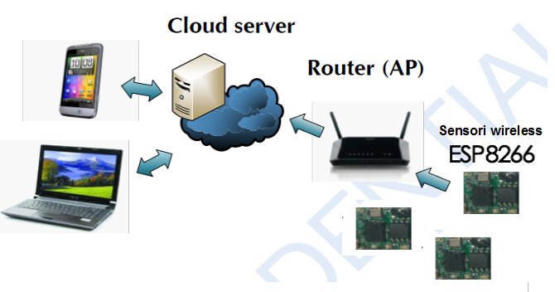
Articolazione Elettronica
(Indirizzo Elettronica & Elettrotecnica)
I client interrogano il server e recuperano i dati dei sensori
i sensori rivelano dati ambientali e li trasmettono a un server
Il server pubblicizza i dati rilevati dai sensori
In questo tipo di problemi sono riuniti tre “mondi“ diversi, ormai inscindibili:
L'elettronica: i dispositivi che ci servono e dobbiamo saper costruire, collaudare e analizzare sono elettronici.
L'informatica: le operazioni necessarie dovranno essere svolte in genere da apparati a microprocessore che devono essere programmati; occorre quindi scrivere software. Questi apparati inoltre operano in rete.
Le Telecomunicazioni: trasmissione a distanza, possibilmente senza filo.

Slide 5
Articolazione Elettronica
(Indirizzo Elettronica & Elettrotecnica)
Terzo anno:
Discipline:
Elettronica ed Elettrotecnica (7 ore/sett): tipologie di segnali e loro caratteristiche, fondamenti di elettrotecnica ed elettronica, componenti elettronici passivi fondamentali, componenti attivi fondamentali e circuiti elettrici ed elettronici di base, elettronica digitale, combinatoria e sequenziale. Laboratorio e strumentazione. Utilizzo di CAD per la simulazione.
Sistemi Elettronici Automatici (4 ore/sett): studio dei sistemi digitali e della struttura dei computer; struttura di un sistema operativo; linguaggio assembly, linguaggio C. Esperienze con Arduino.
Tecnologia e Progettazione di Sistemi Elettrici ed Elettronici (TPSEE) (5 ore/sett): studio dei componenti elettronici: caratteristiche, contenitori, pinout; tecnica di saldatura dei componenti e di costruzione dei circuiti stampati.Normativa tecnica e disegno elettronico Sicurezza degli impianti elettrici civili, utilizzo di CAD

Slide 6
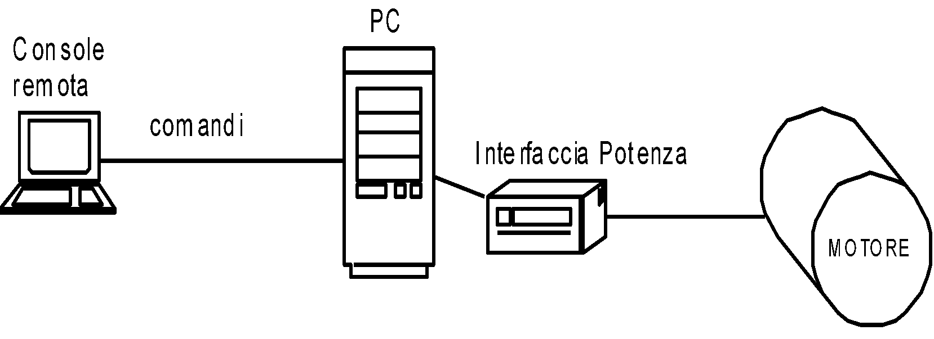
Articolazione Elettronica
(Indirizzo Elettronica & Elettrotecnica)
Esempio di modulo che coinvolge tutte le discipline:
programma su PC che controlla un motore in corrente continua o passo passo mediante scheda di interfaccia, permettendo di variare velocità e verso di rotazione, inviando i comandi anche da un altro PC:
3 mondi: Sistemi: il programma e il PC, il controllo a distanza via cavo
Elettronica ed Elettrotecnica: il circuito elettronico di interfaccia, il motore
TPSEE: costruzione del circuito stampato della interfaccia;
scelta dei componenti
Clip Video Controllo Motore DC

Slide 7
Articolazione Elettronica
(Indirizzo Elettronica & Elettrotecnica)
Quarto anno:
Discipline:
Elettronica ed elettrotecnica(6 ore/sett): analisi armonica dei segnali, filtri, amplificatori, operazionali, spettri e risposte in frequenza.
Teoria e Progettazione circuiti elettrici ed elettronici(5 ore/sett): Dispositivi elettronici a semiconduttore - Disegno di fabbricazione dei circuiti stampati - Dispositivi elettronici analogici - Dispositivi elettronici programmabili - Le schede Arduino e Raspberry Pi - Progettazione elettronica e sicurezza. Elementi di Reti di Telecomunicazione.
Sistemi elettronici automatici (5 ore/sett): Hardware e software dei microprocessori e microcontrollori - Microcontrollori PIC/ATMEL - Programmazione in linguaggio C dei microcontrollori - Progetto e simulazione di automi con microprocessori - Automazione industriale - Trasformata e antitrasformata di Laplace - Studio e simulazione dei sistemi nel dominio della trasformata - Il dominio della frequenza - Diagrammi di Bode e di Nyquist -

Slide 8
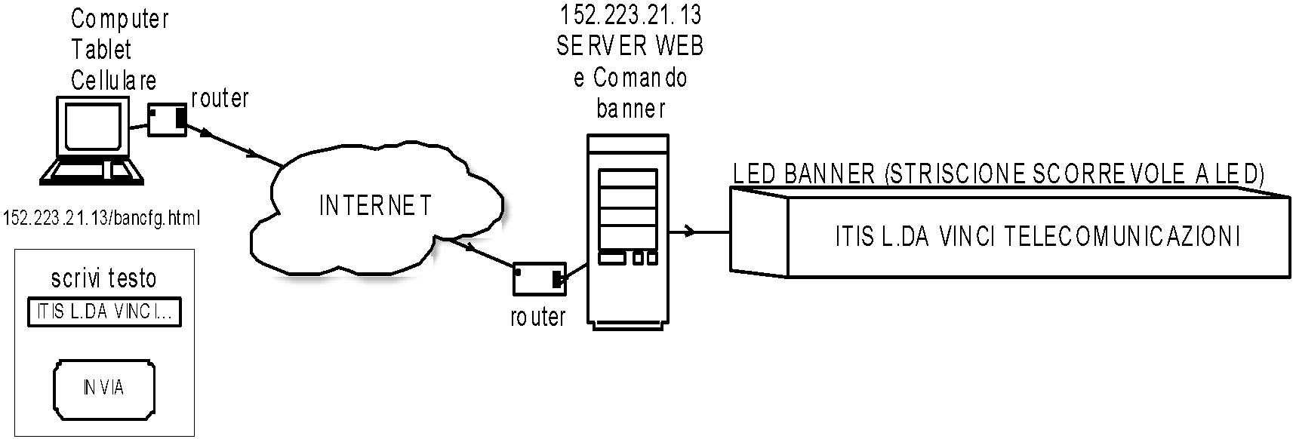
Articolazione Elettronica
(Indirizzo Elettronica & Elettrotecnica)
Esempio di modulo che coinvolge tutte le discipline:
Controllo remoto di uno striscione scorrevole via rete:
3 mondi: Elettronica ed Elettrotecnica: il circuito elettronico del banner
Sistemi Automatici: La programmazione del microprocessore che sovraintende al funzionamento.
Teoria e Progettazione dei Sistemi Elettrici ed Elettronici:
Progettazione, assemblaggio e collaudo delle varie componenti Hardware del dispositivo.
Clip Video Banner
Clip Video interno banner

Slide 9
Articolazione Elettronica
(Indirizzo Elettronica & Elettrotecnica)
Quinto anno:
Discipline:
Elettronica ed elettrotecnica (6 ore/sett): la reazione, amplificatori di potenza lineari e non lineari, circuiti formatori d'onda, oscillatori. Dispositivi di conversione della tensione di alimentazione -
Teoria e Progettazione circuiti elettrici ed elettronici(6 ore/sett):Trasduttori per applicazioni elettriche - Dispositivi elettronici di potenza - Dispositivi optoelettronici - Elementi di Reti di Telecomunicazione.
Sistemi elettronici automatici(5 ore/sett): Sistemi di acquisizione e distribuzione dati: Conversione digitale-analogico e analogico-digitale - Principi di interfacciamento. Controlli automatici - Stabilità e stabilizzazione, Automazione: Sensori e trasduttori - Motori, servomotori e azionamenti - Altri elementi specifici dell'automazione

Slide 10
Articolazione Elettronica
(Indirizzo Elettronica & Elettrotecnica)
Esempio di modulo che coinvolge tutte le discipline:
Sistema di votazione via radio costituito da una rete di dispositivi wireless con tre pulsanti per la votazione (favorevole, contrario, astenuto) più una unità centrale che raccoglie e pubblica su una pagina web le espressioni di voto.
3 mondi: Sistemi: il PC che ospita un server WEB che pubblica in rete la pagina di con i risultati delle votazioni (script cgi).
La programmazione dei microcontrollori delle varie unità personali e della centralina di raccolta.
La trasmissione e la ricezione dei dati fra ogni unità personale e l'unità centrale
Elettronica ed Elettrotecnica:
Progetto del sistema a microcontrollore delle varie unità per la votazione e della unità centrale.
Tecnologia e Progettazione Sistemi Elettrici ed Elettronici: creazione dei PCB, montaggio, collaudo finale

Slide 11
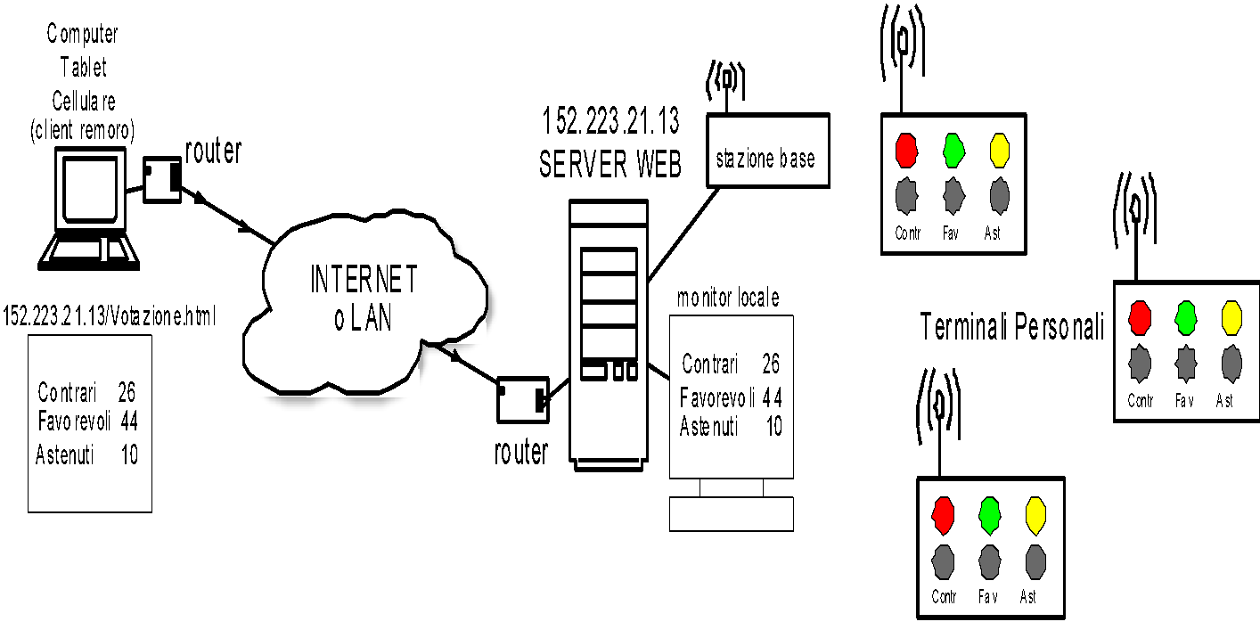
Articolazione Elettronica
(Indirizzo Elettronica & Elettrotecnica)
Clip Video RadioVoting
Clip Video Modulo RadioVoting finito

Slide 12
Articolazione Elettronica
(Indirizzo Elettronica & Elettrotecnica)
Tre Laboratori:
Laboratorio di Elettronica ed Elettrotecnica: qui vengono provati e studiati circuiti elettronici utilizzando montaggi riconfigurabili e si fa pratica con la strumentazione di misura: oscilloscopi, generatori di segnali, multimetri...; tutti gli apparecchi e i computer sono nuovi. Viene anche utilizzato intensivamente software di simulazione.
Laboratorio di Sistemi: rivolto prevalentemente a studio e realizzazione di software simulazione di sistemi.
Laboratorio di Tecnologia e Progettazione di Circuiti e Sistemi Elettronici: qui vengono sviluppati e collaudati i circuiti in versione definitiva (PCB).

Slide 13
Alcuni ambienti software utilizzati:
Articolazione Elettronica
(Indirizzo Elettronica & Elettrotecnica)

Slide 14
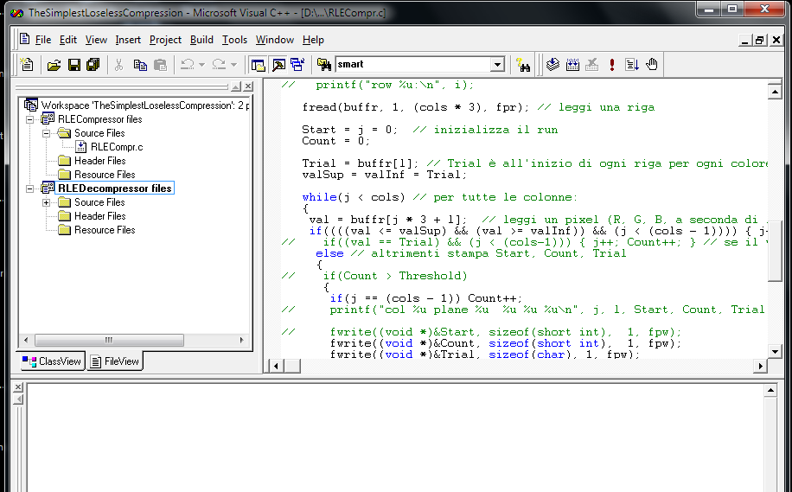
Articolazione Elettronica
(Indirizzo Elettronica & Elettrotecnica)
APPLICAZIONI DESKTOP: Visual C++, CodeView

Slide 15
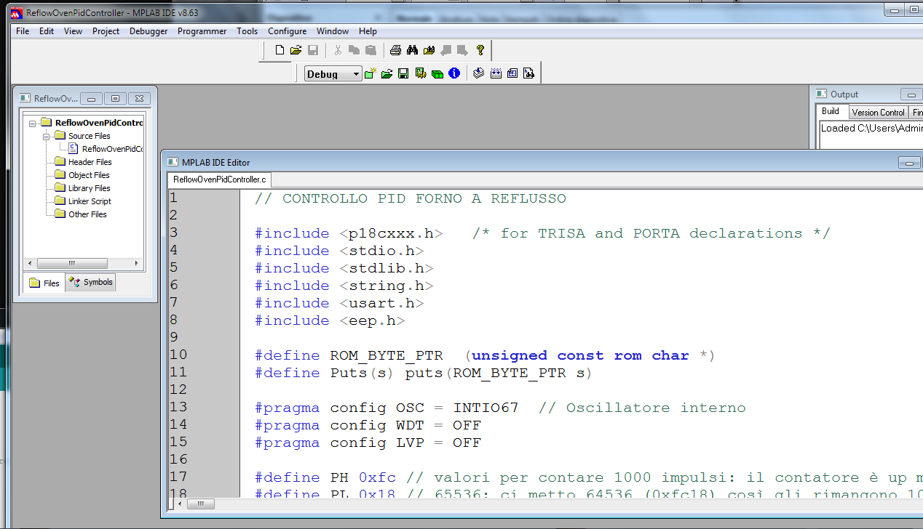
Articolazione Elettronica
(Indirizzo Elettronica & Elettrotecnica)
APPLICAZIONI EMBEDDED a MICROCONTROLLORI:
MICROCHIP PIC & MPLAB

Slide 16
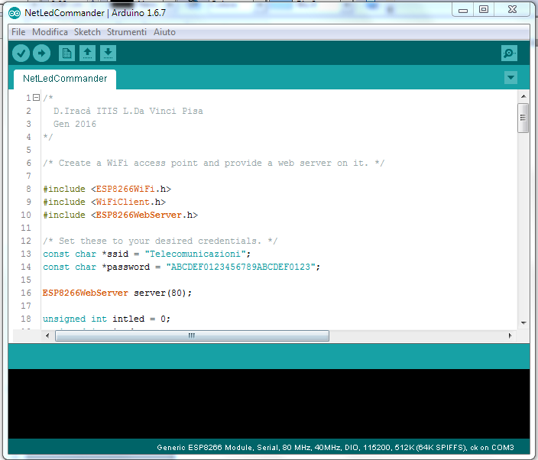
Articolazione Elettronica
(Indirizzo Elettronica & Elettrotecnica)
APPLICAZIONI EMBEDDED a MICROCONTROLLORI:
ATMEL ATMEGA328, ESP8266 & ARDUINO

Slide 17
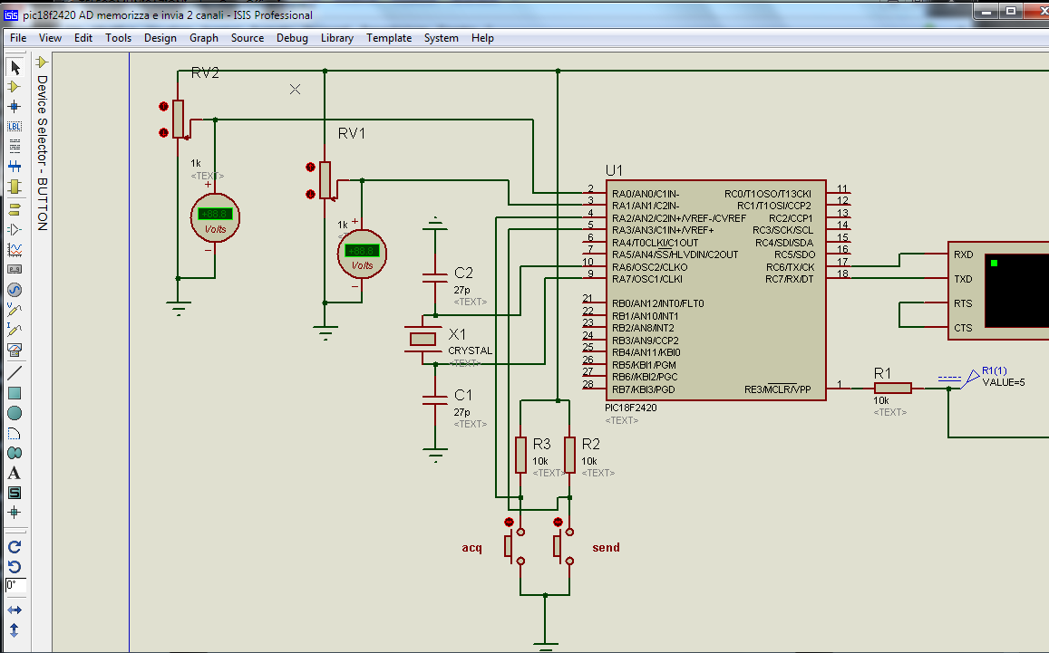
Articolazione Elettronica
(Indirizzo Elettronica & Elettrotecnica)
Simulazioni Analogiche e Digitali (Proteus Isis)
Vengono simulati circuiti analogici e digitali, anche programmabili, sul PC. I circuiti, una volta studiati e testati, possono infine essere effettivamente realizzati su PCB

Slide 18
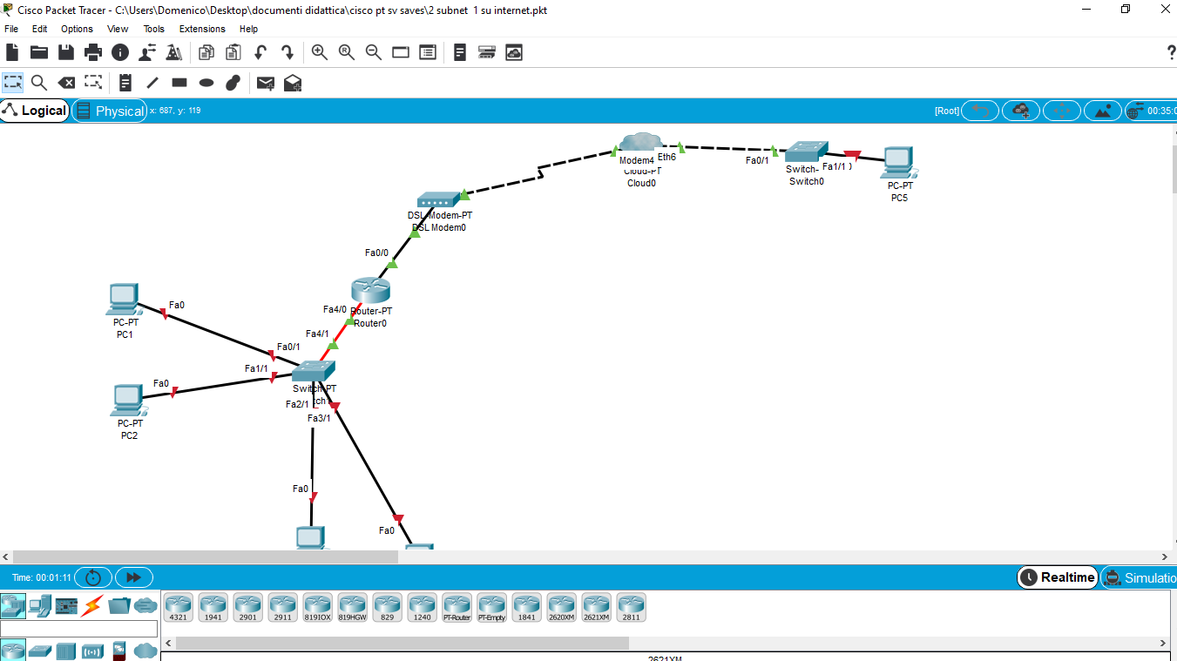
Articolazione Elettronica
(Indirizzo Elettronica & Elettrotecnica)
Simulatore di Reti: Packet Tracer

Slide 19
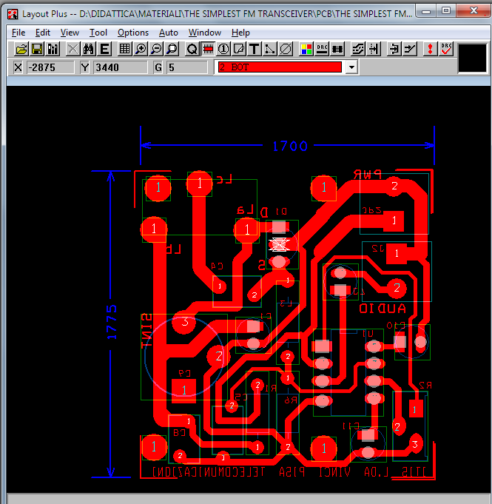
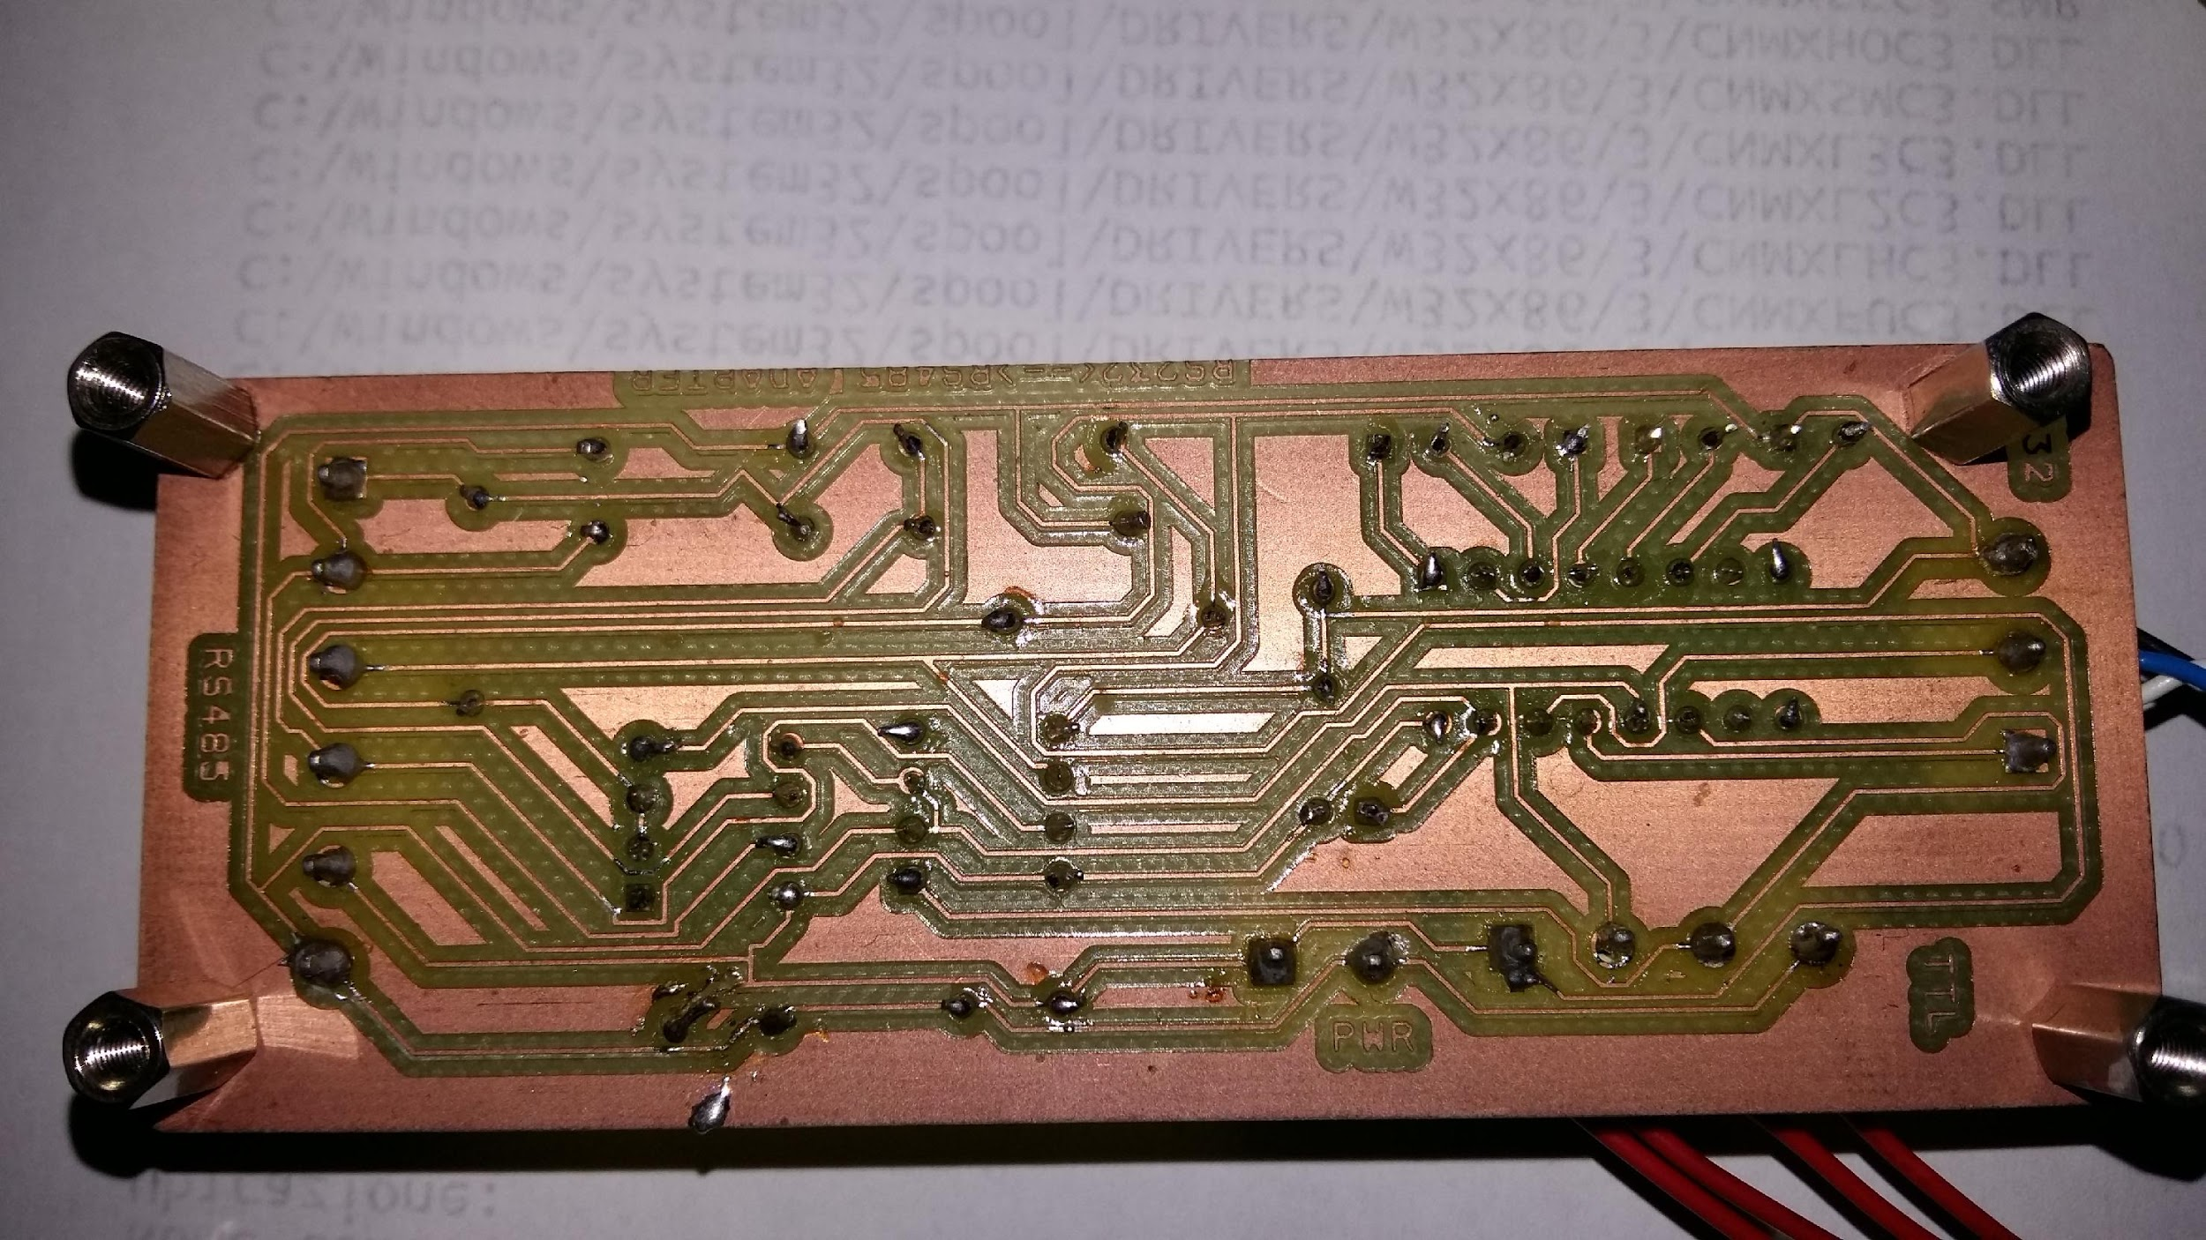
Articolazione Elettronica
(Indirizzo Elettronica & Elettrotecnica)
Realizzazione di PCB (circuiti stampati)
I dispositivi elettronici, programmabili e non, hanno bisogno di un supporto fisico sul quale montare i componenti, il cosiddetto PCB = printed circuit board = circuito stampato. La produzione dei circuiti stampati è un “arte ed un mestiere” a se stante che rientra perfettamente nelle competenze di un diplomati in Elettronica. L'ITI possiede sia il software CAD (DipTrace) che l'attrezzatura per la produzione di PCB a semplice o doppio strato.

Slide 20
Uomini al Lavoro...

Slide 21
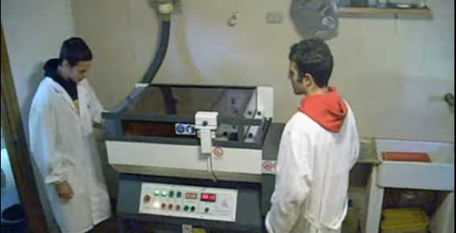
PRODUZIONE CIRCUITI STAMPATI

Slide 22
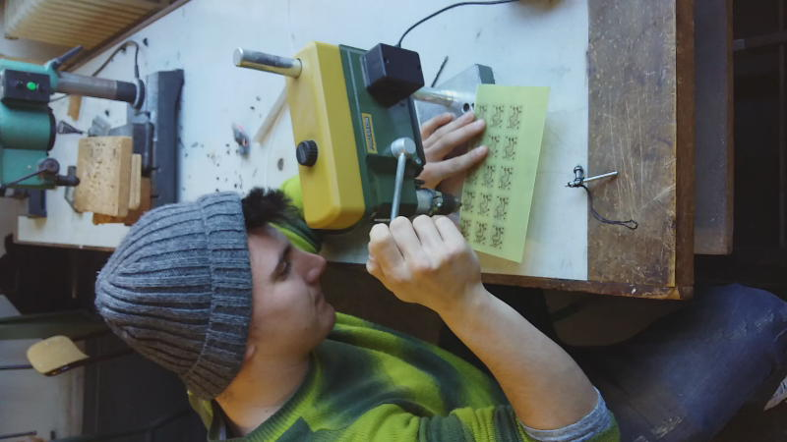
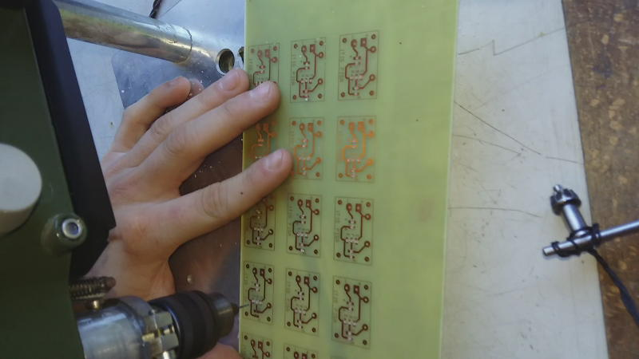
Video Work in progress...

Slide 23
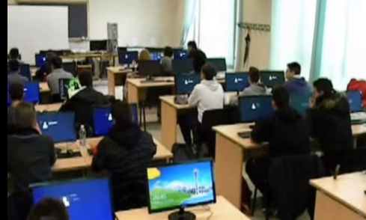
Laboratorio di Sistemi, per programmazione e creazione di software

Slide 24
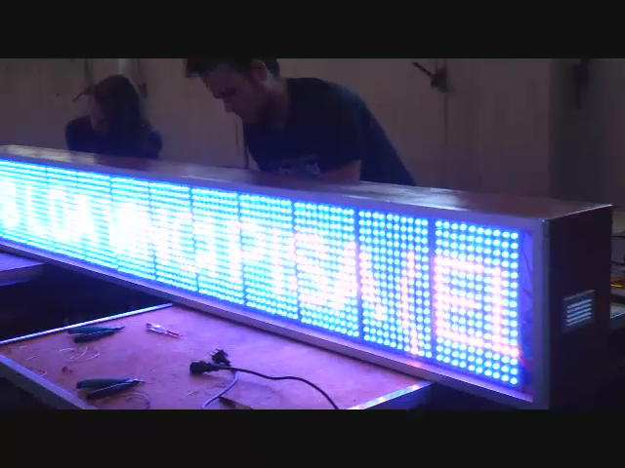
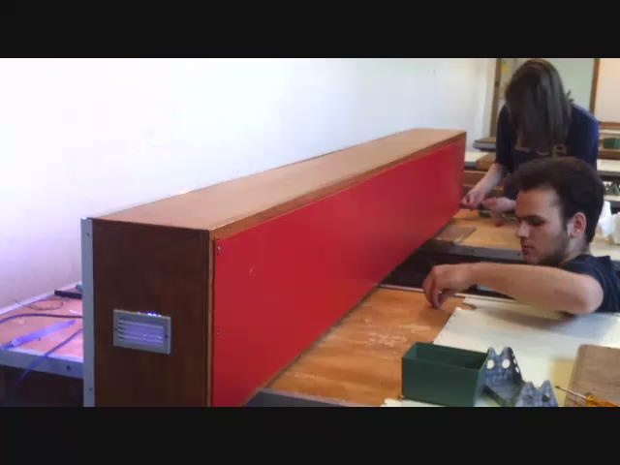
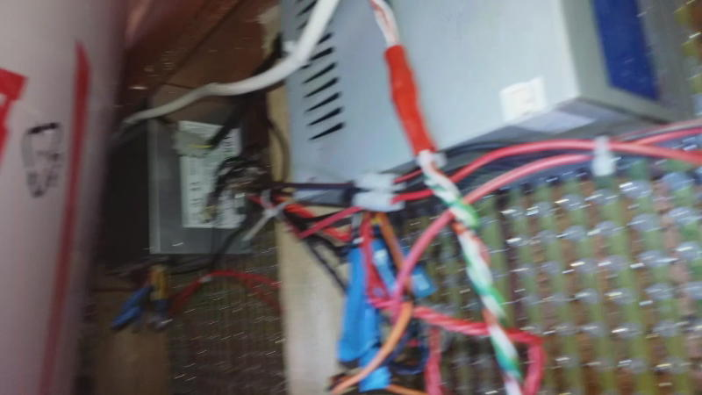
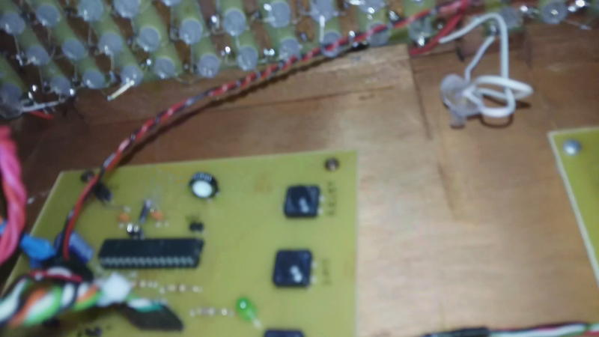
Un risultato “notevole”....
Clip Video Banner RGB

Slide 25
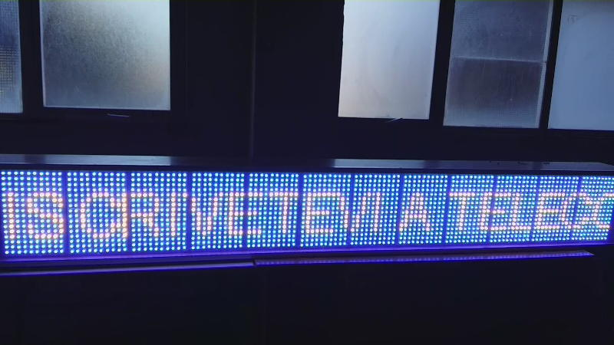
ARRIVEDERCI....E:......
A ELETTRONICA, S'INTENDE!!!
Domande o chiarimenti:
Prof. Domenico Iracà domenico.iraca@davincifascetti.it
Prof. Gualtiero Milito gualtiero.milito@davincifascetti.it

Slide 26
Altri Video Di Elettronica
Clip Video Sonar ad ultrasuoni realizzato da ex alunno Elettronica Elia Pupeschi come tesina di maturità
Clip Video Lezione montaggio lampeggiatore su breadboard
Clip Video Rilavorazione PCB con SMD
Clip Video Terza Elettronici 2020 al lavoro sui primi montaggi...
Clip Video Ricevitore Radio

